Slide 1
АДРЕСАТЫ ЛЮБОВНОЙ ЛИРИКИ В. В. МАЯКОВСКОГО
ПРЕЗЕНТАЦИЯ ВЫПОЛНЕНА УЧИТЕЛЕМ РУССКОГО ЯЗЫКА И ЛИТЕРАТУРЫ МАОУ «СОШ №8 с УИОП» ОВЧИННИКОВОЙ О. В.

Slide 2
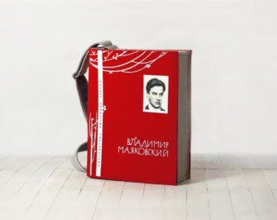
ОЧЕНЬ РАНИМЫЙ ЧЕЛОВЕК…
Тема любви проходит через все его творчество.
Внешне грубый, на самом деле поэт был очень ранимым человеком, героем скорее лирического характера. И любовь в жизни и творчестве Маяковского занимала далеко не последнее место. Он, широкий душой, умел мгновенно влюбляться, и не на короткий срок, а на длительное время.
Но поэту не везло в любви. Все отношения заканчивались трагически, а последняя любовь в его жизни привела к самоубийству

Slide 3
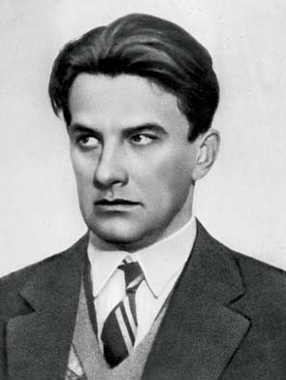
ЧЕТЫРЕ ЖЕНЩИНЫ – ЧЕТЫРЕ ЛЮБВИ…
В жизни поэта были четыре женщины, которых он любил безоговорочно сильно. Любовная лирика Маяковского связана, в первую, очередь именно с ними.
Кто они, музы поэта, которым он посвящал свои стихи?

Slide 4
ПЕРВАЯ ЛЮБОВЬ ПОЭТА
Мария Денисова – первая, с кем связана любовная лирика Маяковского.
Он влюбился в нее в Одессе
в 1914 году и посвятил девушке поэму «Облако в штанах».
Это была безответная любовь и первое сильное чувство поэта, поэтому поэма получилась такой щемяще-честной.
Это настоящий крик влюбленного, который несколько мучительных часов ждет любимую девушку, а она приходит только для того, чтобы сообщить, что выходит замуж за более обеспеченного человека

Slide 5
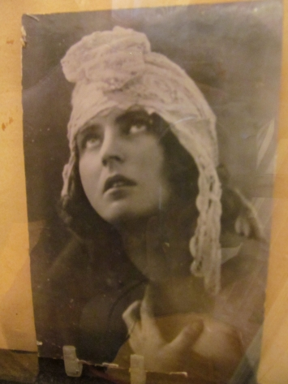
ПОРТРЕТ ВОЗЛЮБЛЕННОЙ
В Одессе Маяковский даже написал портрет своей возлюбленной Марии, однако на нем юная красавица больше похожа не на интеллигентную девушку, а скорее на девицу из рабоче-крестьянского класса.
И хотя жизненные пути поэта с Марией разошлись (она, в будущем знаменитый скульптор, через несколько недель уехала в Швейцарию, потом началась Первая мировая война), до самой смерти поэта она писала ему письма, а он после ее возвращения даже помогал ей деньгами.
В. МАЯКОВСКИЙ.
ПОРТРЕТ МАРИИ

Slide 6
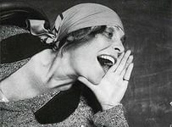
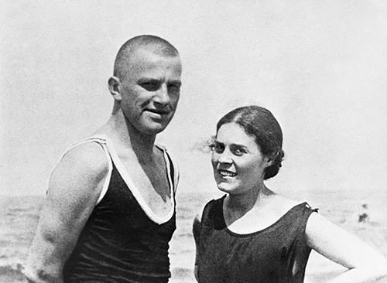
САМАЯ СИЛЬНАЯ И «БОЛЬНАЯ» ЛЮБОВЬ…
Эта женщина, без преувеличения, занимала главное место в сердце поэта.
Она – его самая сильная и «больная» любовь.
Почти вся любовная лирика Маяковского после 1915 года посвящена ей

Slide 7
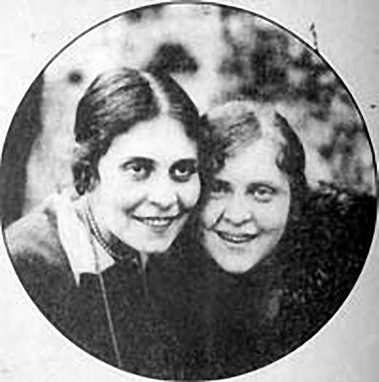
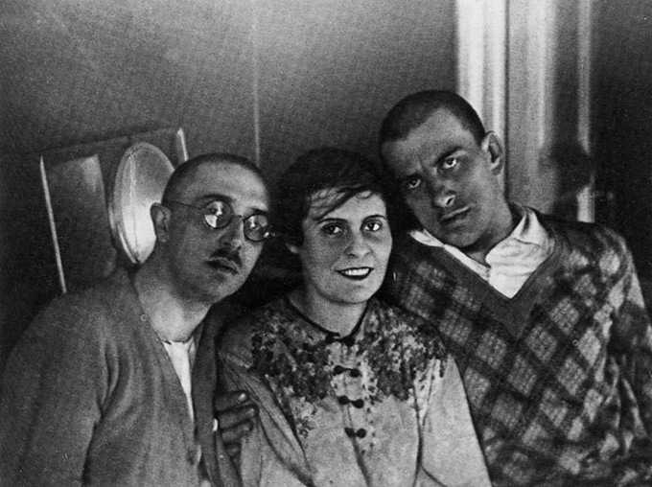
Л. БРИК
Встреча с ней произошла через год после разрыва отношений с Денисовой. Маяковский был вначале увлечен младшей сестрой Лили, а ее при первой встрече принял за гувернантку своей возлюбленной. Позднее состоялось официальное знакомство Лили и Осипа Брика с поэтом. Они были поражены его стихотворениями, а он мгновенно влюбился в эту неординарную женщину

Slide 8
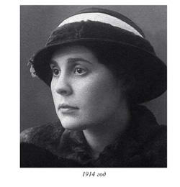
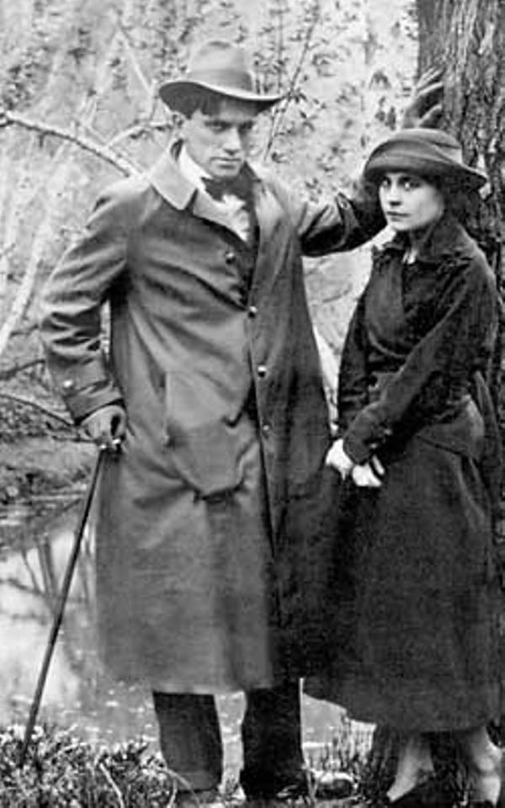
НЕПОНЯТНЫЕ ОТНОШЕНИЯ
Их отношения были странными и непонятными для окружающих.
Муж Лили имел связь на стороне, и не испытывал физического влечения к жене, но по-своему очень любил ее.
Лиля же мужа обожала, и когда ее однажды спросили, кого она все-таки выбрала бы - Маяковского или Брика - она, не задумываясь, ответила, что мужа.
Но и поэт ей был чрезвычайно дорог. Эти странные отношения длились 15 лет…

Slide 9
ОТРЫВОК ИЗ ПОЭМЫ «ЛЮБЛЮ»
1922 год. ПОЭМА ПОСВЯЩЕНА Л. БРИК:
«ВЗРОСЛОЕ»
…У прочих знаю сердца дом я. Оно в груди - любому известно! На мне ж с ума сошла анатомия. Сплошное сердце - гудит повсеместно…

Slide 10
ОТРЫВОК ИЗ ПОЭМЫ «ЛЮБЛЮ»
«ТЫ»
Пришла - деловито, за рыком, за ростом, взглянув, разглядела просто мальчика. Взяла, отобрала сердце и просто пошла играть - как девочка мячиком…

Slide 11
ОТРЫВОК ИЗ ПОЭМЫ «ЛЮБЛЮ»
«ТАК И СО МНОЙ»
Флоты - и то стекаются в гавани. Поезд - и то к вокзалу гонит. Ну, а меня к тебе и подавней - я же люблю! - тянет и клонит…
Так я к тебе возвращаюсь, любимая. Мое это сердце, любуюсь моим я…
Земных принимает земное лоно. К конечной мы возвращаемся цели. Так я к тебе тянусь неуклонно, еле расстались, развиделись еле.

Slide 12
ОТРЫВОК ИЗ ПОЭМЫ «ЛЮБЛЮ»
«ВЫВОД»
Не смоют любовь ни ссоры, ни вёрсты. Продумана, выверена, проверена. Подъемля торжественно стих строкопёрстый, клянусь - люблю неизменно и верно!

Slide 13
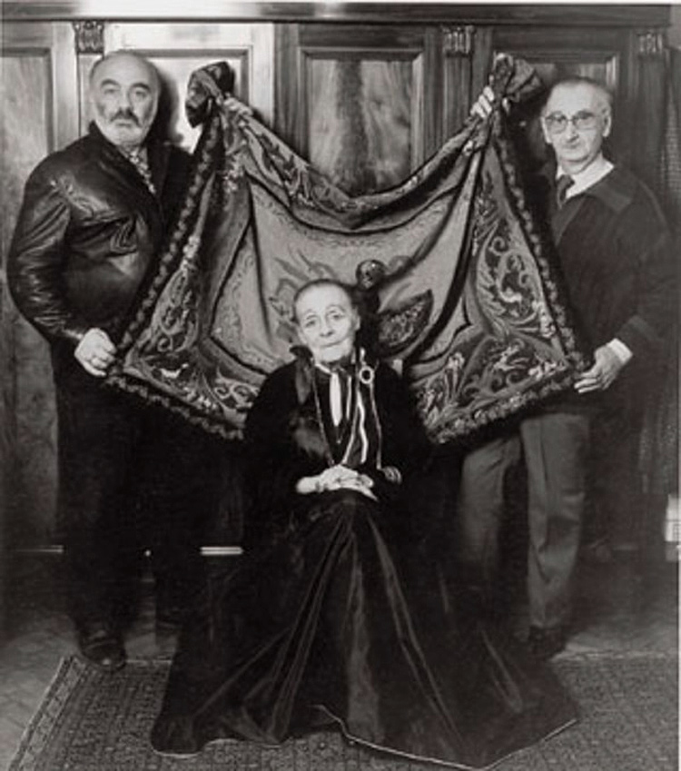
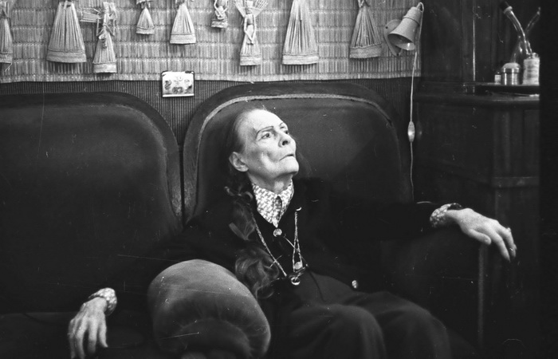
86 лет…
Кто смог понять незаурядность этой женщины, тот сразу же попадал под ее почти безраздельную власть. Помимо безукоризненного вкуса она обладала поразительным чутьем на все новое и талантливое. К ней на суд приносили свои стихи Слуцкий и Вознесенский, она безошибочно угадала в молодой дебютантке великую балерину Майю Плисецкую, с первых же слов поняла феномен Параджанова. Умерла она восьмидесятишестилетней старухой, покончив с собой из-за несчастной любви.

Slide 14
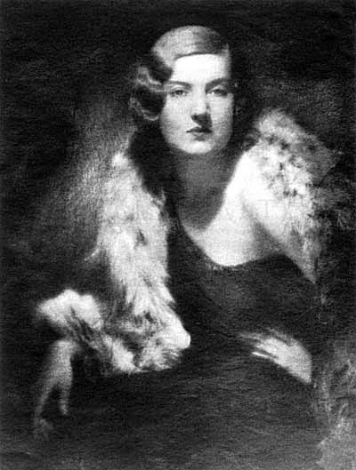
ТАТЬЯНА АЛЕКСЕЕВНА ЯКОВЛЕВА
С ней поэт познакомился в октябре 1928 года в Париже. Встреча закончилось мгновенной влюбленностью друг в друга. Молодая эмигрантка и высокий, под два метра ростом Маяковский, были прекрасной парой. Ей он посвятил два своих стихотворения – «Письмо товарищу Кострову…» и «Письмо Татьяне Яковлевой».

Slide 15
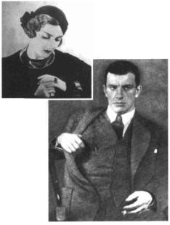
ВОЗВРАЩЕНИЕ ВО ФРАНЦИЮ
В декабре поэт уезжает в Москву, но уже в феврале 1929 года вновь возвращается во Францию. Его чувства к Яковлевой были настолько сильными и серьезными, что он сделал ей предложение, но не получил ни отказа, ни согласия

Slide 16
Письмо товарищу Кострову из Парижа о сущности любви
Простите меня, товарищ Костров, с присущей душевной ширью, что часть на Париж отпущенных строф на лирику я растранжирю. Представьте: входит красавица в зал, в меха и бусы оправленная. Я эту красавицу взял и сказал: - правильно сказал или неправильно?
Я, товарищ,- из России, знаменит в своей стране я, я видал
девиц красивей, я видал
девиц стройнее. … Не поймать меня на дряни, на прохожей паре чувств. Я ж навек любовью ранен - еле-еле волочусь.

Slide 17
Письмо товарищу Кострову из Парижа о сущности любви
Мне любовь не свадьбой мерить: разлюбила - уплыла. Мне, товарищ, в высшей мере наплевать на купола. Что ж в подробности вдаваться, шутки бросьте-ка, мне ж, красавица, не двадцать,- тридцать... с хвостиком.
…Себя до последнего стука в груди, как на свиданье, простаивая. прислушиваюсь: любовь загудит - человеческая, простая. Ураган, огонь, вода подступают в ропоте. Кто сумеет совладать? Можете? Попробуйте...

Slide 18
Письмо Татьяне Яковлевой
…Ты одна мне ростом вровень, стань же рядом с бровью брови, дай про этот важный вечер рассказать по-человечьи. Пять часов, и с этих пор стих людей дремучий бор, вымер город заселенный, слышу лишь свисточный спор поездов до Барселоны…
В поцелуе рук ли, губ ли, в дрожи тела близких мне красный цвет моих республик тоже должен пламенеть. Я не люблю парижскую любовь:…

Slide 19
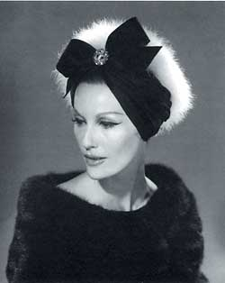
ТАТЬЯНА ВЫХОДИТ ЗАМУЖ
Отношения с Татьяной закончились трагически.
Планируя вновь приехать осенью, Маяковский не смог этого сделать из-за возникших проблем с визой.
К тому же он внезапно узнает, что его любовь выходит в Париже замуж. Поэт был настолько потрясен, что говорил, что застрелится…

Slide 20
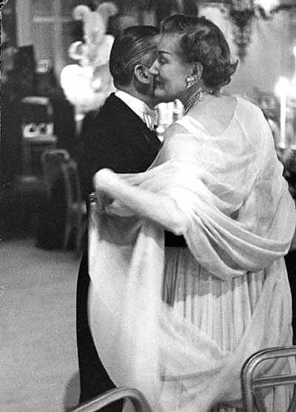
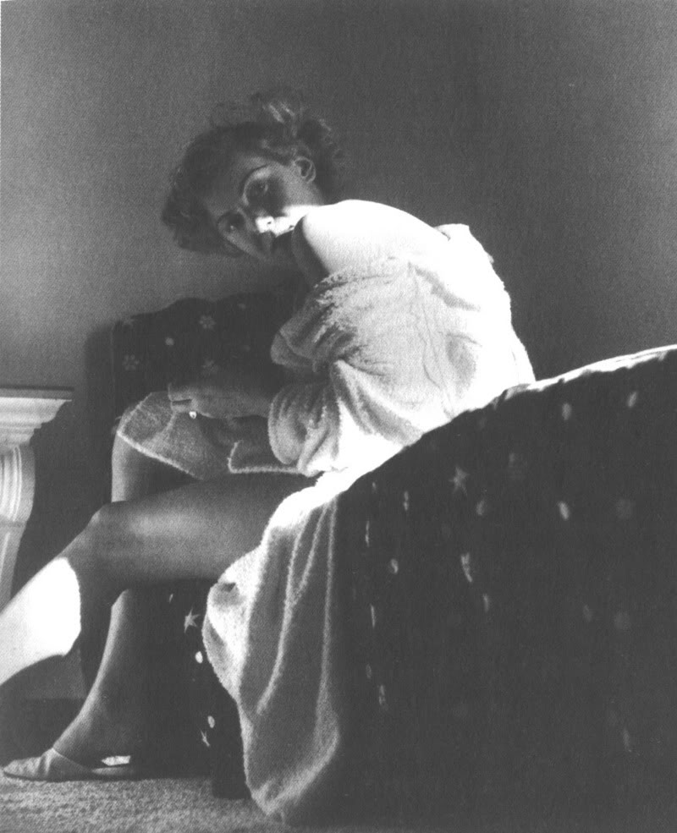
В ПОИСКАХ ЕДИНСТВЕННОЙ…
Вновь начались поиски той единственной преданной любви.
Поэт ищет утешения у других женщин

Slide 21
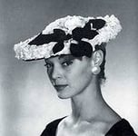
ПОСЛЕДНЯЯ ЛЮБОВЬ…
Вероника Витольдовна Полонская- актриса театра.
С ней Маяковский познакомился в 1929 году через Осипа Брика.
Сделано это было в надежде, что очаровательная девушка заинтересует поэта и отвлечет от трагических событий, связанных с Яковлевой.
Расчет оказался верным. Маяковский всерьез увлекся Полонской, настолько, что стал требовать от нее разрыва с мужем.
А она, любя поэта, не могла начать разговор с мужем, понимая, каким ударом это для него будет.

Slide 22
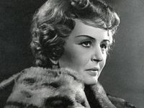
МУЧИТЕЛЬНАЯ ЛЮБОВЬ
Это была мучительная любовь для обоих. Маяковский с каждым днём все сильнее нервничал, а она всё оттягивала объяснение с супругом.
14 апреля 1930 года они увиделись в последний раз. Полонская утверждает, что разговора о разрыве не было, поэт в который раз просил её уйти о мужа и оставить театр

Slide 23
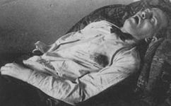
ВЫСТРЕЛ…
Через минуту после своего ухода, уже будучи на лестнице, Полонская услышала выстрел.
Вернувшись в квартиру поэта, она нашла его умирающим. Так трагично закончилась последняя любовь и жизнь Владимира Маяковского

Slide 24
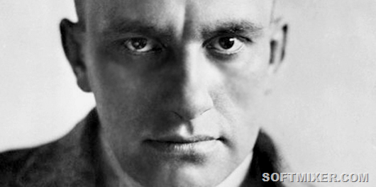
БЫЛ ЛИ СЧАСТЛИВ МАЯКОВСКИЙ В ЛЮБВИ?
Если считать, что счастье - миг, то, несомненно, Маяковский прожил счастливую жизнь. Но если вспомнить его деспотичные требования, предъявляемые к возлюбленным, а также фатальную закономерность
необладания ими, то вряд ли ему позавидуешь.
Любовь для Маяковского - "...это жизнь и сердце всего. Если оно прекратит работу, то я мертв".
Если я чего написал, если чего сказал - тому виной глаза-небеса, любимой моей глаза…

